Slide 1
Operatori pastorali uccisi nell’anno 2018
Nel corso dell’anno 2018 sono stati uccisi nel mondo 40 missionari: 35 sacerdoti, 1 seminarista, 4 laici.
In Africa 19 sacerdoti, 1 seminarista e 1 laica;
in America 12 sacerdoti e 3 laici;
in Asia 3 sacerdoti;
in Europa 1 sacerdote.

Slide 2
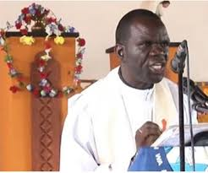
Don Tony Mukomba
17 gennaio 2018
MALAWI
È morto in ospedale dopo essere stato ferito gravemente da un gruppo di banditi la settimana precedente, quando la sua automobile si era bloccata per un guasto, e lui aveva dovuto proseguire a piedi. E’ stato aggredito da alcuni malviventi che lo hanno colpito selvaggiamente, molto probabilmente per estorcergli del denaro.

Slide 3
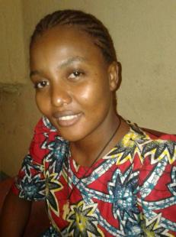
Thérese Deshade
Kapangala
21 gennaio 2018
REP. DEM. CONGO
Aveva 24 anni e si apprestava ad iniziare il suo cammino di postulante tra le suore della Sacra Famiglia. Thérese, aveva partecipato alla Messa nella località di Kintambo, a nord di Kinshasa. Subito dopo, insieme ad altri laici, aveva provato a organizzare una marcia di protesta contro il presidente Kabila. L’esercito era schierato fuori dalla chiesa e ha aperto il fuoco contro i manifestanti. Thérese è stata colpita mentre cercava di proteggere una bambina con il suo corpo.

Slide 4
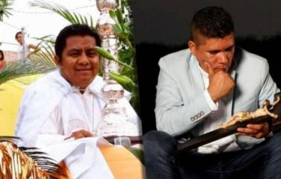
Don Ivan Jaimes e don Germain Muniz Garcia
5 febbraio 2018
MESSICO
Sono stati uccisi in un agguato lungo la strada Taxco-Iguala, di ritorno da Juliantla, dove avevano partecipato alla festa della Vergine della Candelora, quando un veicolo ha bloccato loro la strada. Uomini armati hanno aperto il fuoco uccidendo i due sacerdoti che erano davanti e ferendo tre persone che viaggiavano con loro.

Slide 5
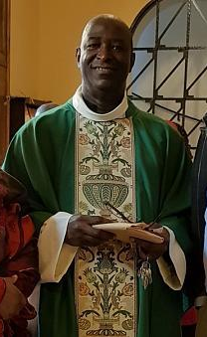
Don Alain-Florent Gandoulou
22 febbraio 2018
GERMANIA
Sacerdote congolese, era il cappellano della comunità cattolica francofona a Berlino. Secondo le informazioni diffuse dalle autorità, sembra che ci sia stata una violenta discussione nel suo ufficio, qualcuno ha telefonato alla polizia che è arrivata sul posto trovando però solo il cadavere del sacerdote.

Slide 6
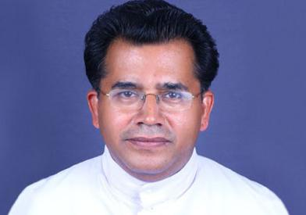
P. Xavier Thelakkat
1 marzo 2018
INDIA
È stato pugnalato a morte dall'ex sagrestano della chiesa parrocchiale di Malayattoor, che era stato licenziato dal servizio tre mesi fa. P. Thelakkat aveva intrapreso un'azione disciplinare contro Johny per alcune questioni riguardanti il ​​funzionamento del Centro di pellegrinaggio. P. Thelakkat era stato ordinato sacerdote il 27 dicembre 1993, era anche un avvocato e un attivista sociale, impegnato contro le mafie locali.

Slide 7
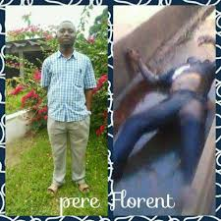
P. Florent
Mbulanthie Tulantshiedi
2 marzo 2018
REP. DEM. CONGO
Apparteneva alla Congregazione dei Joséphis e il suo corpo è stato ritrovato su un’imbarcazione sulle rive del fiume Kasai. Secondo il suo superiore il volto di p. Florent era irriconoscibile, ed è stato riconosciuto dagli abiti, dal rosario e dall’orologio.

Slide 8
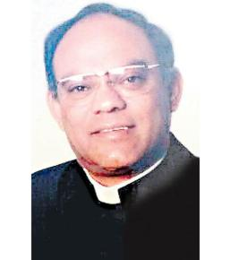
Dagoberto
Noguera Avendano
10 marzo 2018
COLOMBIA
Ex sacerdote, dal 1990 aveva esercitato il ministero negli Stati Uniti, occupandosi delle comunità ispaniche in diverse parrocchie di Brooklyn. Nel 2014 si era ritirato per motivi di salute ed era rientrato in Colombia, paese dove aveva studiato ed era stato ordinato sacerdote nel 1985. E’ stato ucciso nella sua abitazione probabilmente durante un tentativo di furto. Il suo corpo presentava colpi e contusioni in diverse parti, è morto per asfissia. Noguera, che era malato, si dedicava comunque alle opere di carità e all’assistenza sociale delle persone più vulnerabili, tra cui gli immigrati venezuelani, offrendo loro viveri e aiuto psicologico.

Slide 9
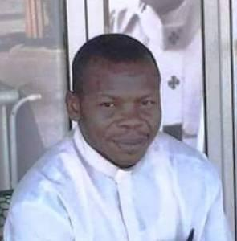
Don Joseph Désiré Angbabata
22 marzo 2018
REP. CENTRAFRICANA
È stato ferito durante un assalto alla sua parrocchia, perpetrato da un gruppo armato, ed è morto dopo qualche ora per le conseguenza delle ferite. Almeno una trentina di persone sono rimaste uccise in quei giorni nel corso di combattimenti tra i Seleka e le milizie anti balaka in alcuni villaggi dell’area di Bambari, originate da rappresaglie e contro rappresaglie.

Slide 10
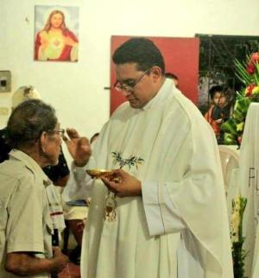
Don Walter
Osmin Vásquez
29 marzo 2018
EL SALVADOR
E’ stato ucciso a colpi di arma da fuoco mentre si stava recando nella parrocchia di Lolotique, cui era stato assegnato per la Settimana Santa, per celebrare la Messa in Cœna Domini del Giovedì santo. L’automobile su cui viaggiava con altre persone è stata fermata da un suv, da uomini con il volto coperto da passamontagna. I passeggeri sono stati derubati e il sacerdote è stato fatto scendere, dopo qualche decina di metri è stato assassinato.

Slide 11
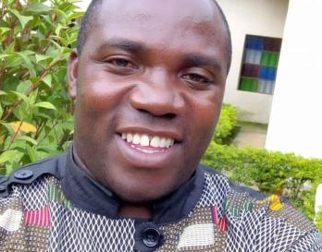
Don Etienne Nsengiyumva
8 aprile 2018
REP. DEM. CONGO
Era parroco della parrocchia Saint Barhelemy, aveva celebrato la Messa domenicale durante la quale aveva anche conferito il battesimo. Si trovava insieme ad alcuni fedeli per una riunione, quando un malvivente ha fatto irruzione nel locale uccidendolo a colpi di arma da fuoco.

Slide 12
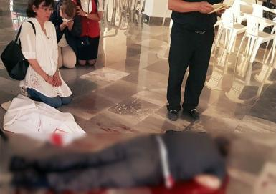
Don Rubén
Alcántara Díaz
18 aprile 2018
MESSICO
È stato assassinato con un coltello, poco prima della Messa delle 19 che avrebbe dovuto celebrare nella chiesa di Nuestra Señora del Carmen, nel quartiere della Cumbria. La segretaria della chiesa ha sentito il sacerdote litigare con un uomo. Quando questi è andato via, ha trovato il sacerdote disteso sul pavimento senza vita mentre il presunto aggressore era fuggito.

Slide 13
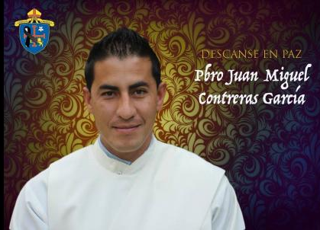
Don Juan Miguel
Contreras García
20 aprile 2018
MESSICO
È stato ucciso al termine della Messa che aveva celebrato nella parrocchia San Pio da Pietrelcina di Tlajomulco, dove aveva sostituito un altro sacerdote al quale erano arrivate minacce di morte. Un commando ha fatto irruzione nella chiesa dirigendosi in sacrestia, dove ha aperto il fuoco contro il sacerdote, uccidendolo.

Slide 14
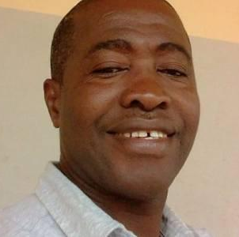
Don Bernardin Brou Aka Daniel
23 aprile 2018
COSTA D’AVORIO
È stato ucciso durante una rapina in strada mentre stava rientrando nella sua parrocchia. Intorno alla 20 locali, nella località di Nianda, la vettura è stata costretta a rallentare a causa di un camion in mezzo alla strada. Don Bernardin, che era alla guida, mentre cercava di superare l’ostacolo, è stato colpito da colpi di arma da fuoco esplosi da alcuni uomini armati apparsi all’improvviso.

Slide 15
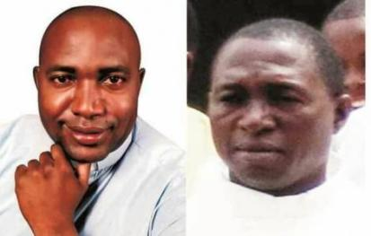
Don Joseph Gor e
Don Felix Tyolaha
24 aprile 2018
NIGERIA
Il massacro è avvenuto all’alba durante la Messa quotidiana delle 5,30 del mattino che era appena iniziata e i fedeli stavano ancora entrando in chiesa, quando sono stati esplosi numerosi colpi di arma da fuoco da un gruppo armato, entrato all’improvviso nel luogo di culto. Diciannove persone, tra cui i due sacerdoti, che stavano celebrando la Messa, sono stati uccisi a sangue freddo.

Slide 16
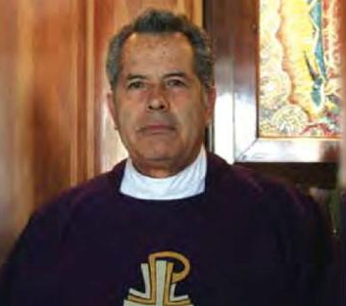
Don Moisés
Fabila Reyes
25 aprile 2018
MESSICO
83 anni, era stato sequestrato il 3 aprile mentre era in viaggio con i suoi familiari da Città del Messico a Cuernavaca, e sarebbe morto prima del pagamento di un riscatto da parte dei familiari, a causa delle sue precarie condizioni di salute e della prigionia.

Slide 17
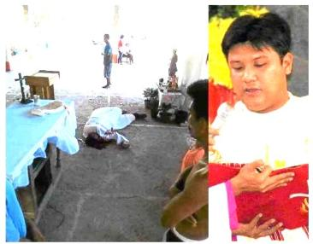
Don Mark
Yuaga Ventura
29 aprile 2018
FILIPPINE
È stato colpito da un colpo di arma da fuoco alla testa e l’altro al petto. L’assassino è spuntato all’improvviso e ha sparato al prete colpendolo due volte. Don Ventura era un sostenitore di elezioni corrette, dei diritti delle popolazioni tribali e lottava contro lo sfruttamento mineriario nello stato di Cagayan.

Slide 18
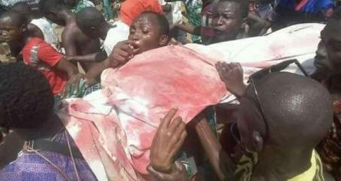
Don Albert
Toungoumale-Baba
1 maggio 2018
REP. CENTRAFRICANA
Un gruppo armato ha assalito la parrocchia mentre don Albert e alcuni fedeli stavano celebrando la Messa per la festa di San Giuseppe. Gli incidenti tra le forze di sicurezza e la milizia di autodifesa del PK5 hanno scatenato le violenze contro i civili. I miliziani hanno esploso colpi di armi da fuoco e gettato bombe a mano contro i fedeli.

Slide 19
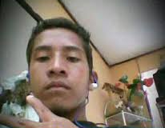
José Maltez
5 giugno 2018
NICARAGUA
È morto durante gli scontri tra bande e gruppi di difesa della città. Dal mattino era iniziata una battaglia; era stata anche costruita una barricata ad un isolato di distanza dalla scuola. Intorno si sentivano colpi di mortai, spari e lanci di lacrimogeni. Il giovane José Maltez aveva lasciato la sua casa per rendersi conto della situazione, ed è stato ucciso da un colpo preciso sparatogli al torace.

Slide 20
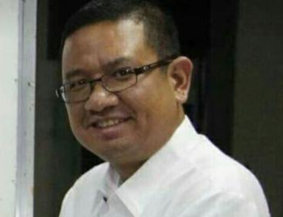
Don Richmond Nilo
10 giugno 2018
FILIPPINE
44 anni, è stato ucciso da due sicari armati mentre si preparava a celebrare la Messa vespertina nella cappella di "Nuestra Senora de las Nieve", nel villaggio di Mayamot, nella diocesi di Cabanatuan, nel nord delle Filippine.

Slide 21
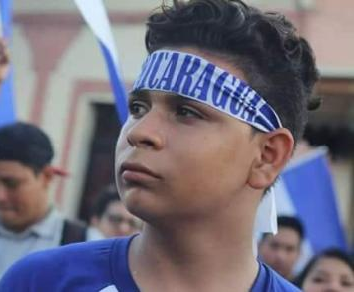
Sandor Dolmus
14 giugno 2018
NICARAGUA
15 anni, giovane ministrante della Cattedrale di Leon, è stato assassinato da un colpo di arma da fuoco mentre camminava per strada, insieme ad altri ragazzi. E’ stato sepolto con l’abito dei ministranti. Nel suo ultimo post Facebook aveva scritto: “Signore Gesù, metto nelle tue mani il tuo paese, il Nicaragua, particolarmente Leon. Non lo abbandonare. Mandaci la pace. Non si è mai sentito che tu abbia abbandonato qualcuno, aiuta Leon, aiutaci a vincere il male”.

Slide 22
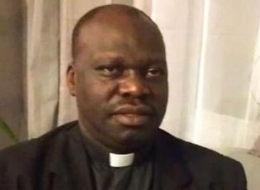
Don Firmin Gbagoua
29 giugno 2018
REP. CENTRAFRICANA
Il commando di assassini è riuscito ad entrare nell’Episcopio mentre un contingente gabonese della Minusca (Missione Onu in Centrafrica) si trovava a poche centinaia di metri. Gli assassini hanno ferito il guardiano e poi hanno chiesto denaro a don Firmin. Dopo averlo colpito mortalmente a colpi di arma da fuoco sono fuggiti prima dell’arrivo dei Caschi Blu. Trasportato in ospedale, don Firmin è deceduto per le ferite riportate.

Slide 23
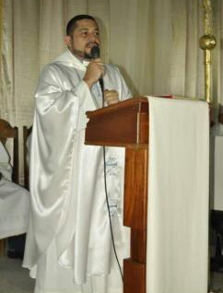
Don Iraluis
José Garcia Escobar
9 luglio 2018
VENEZUELA
38 anni, è stato ucciso da banditi che volevano rubargli il furgoncino su cui viaggiava. Stava entrando nel cortile della sua parrocchia, quando è stato raggiunto da alcuni colpi di arma da fuoco esplosi da malviventi. Portato all’ospedale Pastor Oropeza, vi è morto poco dopo.

Slide 24
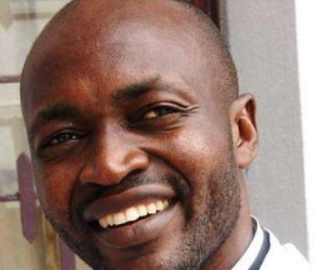
Don Alexandre
Sob Nougi
20 luglio 2018
CAMERUN
Il sacerdote, che era conosciuto anche perché segretario diocesano per l’educazione cattolica, sarebbe rimasto colpito da una pallottola vagante durante uno scontro tra militari e separatisti, mentre secondo altre ricostruzioni sarebbe stato ucciso intenzionalmente. In questa zona, come nell’altra regione anglofona nord occidentale, sono frequenti gli scontri tra le forze di sicurezza e i separatisti, che reclamano uno stato anglofono indipendente.

Slide 25
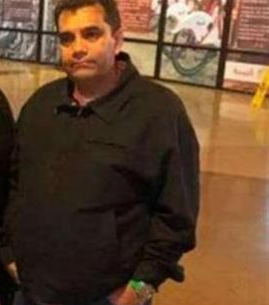
Don John Fredy
Garcia Jaramillo
25 luglio 2018
COLOMBIA
50 anni, è stato trovato morto nella sua casa nel quartiere di Betlemme Los Almendros, nella zona sud-ovest di Medellin. Il corpo del sacerdote presentava ferite di arma da taglio. Secondo le ipotesi della polizia la sua morte è il risultato di un tentativo di rapina.

Slide 26
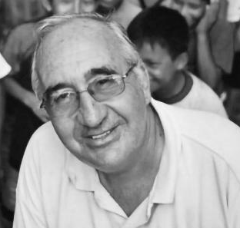
P. Carlos
Riudavets Montes
10 agosto 2018
PERÙ
Il suo corpo è stato trovato all’alba dalla cuoca, legato e con segni di violenze, nella comunità indigena amazzonica peruviana di Yamakentsa. Padre Riudavets da 38 anni si dedicava all'educazione delle famiglie delle comunità native dell'Amazzonia, ed aveva formato centinaia di leader indios.

Slide 27
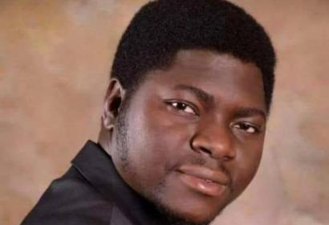
P. Michael Akawu
18 agosto 2018
NIGERIA
Ucciso nel corso di una rapina nel supermercato dove il sacerdote si trovava per alcuni acquisti per la sua parrocchia. Era vice parroco nella parrocchia di Nostra Signora dell’Immacolata Concezione di Dobi-Gwagwalada, una città satellite nel territorio della capitale federale di Abuja.

Slide 28

P. Stephen Ekakabor
23 agosto 2018
NIGERIA
È morto il 23 agosto 2018, in seguito alle gravi lesioni cerebrali riportate un anno prima, il 12 febbraio 2017, durante una rapina avvenuta di notte nella canonica. I malviventi infatti, alla ricerca di denaro e di altri oggetti di valore, lo avevano colpito violentemente alla testa. Tutte le testimonianze raccolte fin dall’aggressione lo descrivono come “un autentico servo di Dio”, la sua indole caritatevole lo faceva amare dai giovani e dagli anziani, inoltre aveva ispirato e seguito molte vocazioni al sacerdozio.

Slide 29
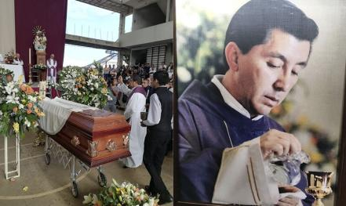
P. Miguel Gerardo
Flores Hernandez
25 agosto 2018
MESSICO
Il corpo senza vita di p. Miguel, dei Missionari della Sacra Famiglia, è stato trovato in un terreno abbandonato nella cittadina di Nueva Italia, nel comune di Múgica, nello stato di Michoacán. Il sacerdote era scomparso dal 18 agosto. L’omicidio è stato probabilmente dovuto al furto del suo furgoncino, che non è stato ritrovato, e non avrebbe legami con il crimine organizzato.

Slide 30
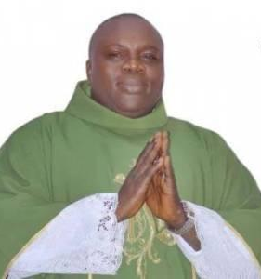
P. Jude Egbom
10 settembre 2018
NIGERIA
Un tentativo di rapina finito male è costato la vita a p. Jude, ucciso a colpi d'arma da fuoco mentre si stava facendo tagliare i capelli. Due malviventi hanno tentato di rapinarlo. Non si sa bene cosa sia successo, ma ad un certo punto i banditi hanno esploso alcuni colpi d’arma da fuoco, uccidendo il sacerdote e fuggendo con la borsa e l’automobile del sacerdote.

Slide 31
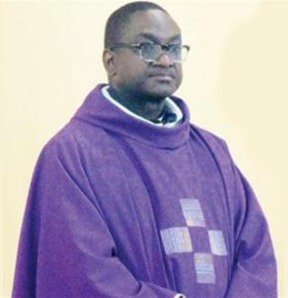
P. Louis Odudu
19 settembre 2018
NIGERIA
Quattro giorni dopo la sua fuga dal covo dei sequestratori, p. Louis ha accusato forti dolori ed è stato portato in ospedale, dove è deceduto poco dopo il ricovero. Era stato ordinato sacerdote nella diocesi di Warri nel 1987, aveva operato nel Regno Unito per diversi anni. Era tornato in Nigeria da circa cinque mesi.

Slide 32
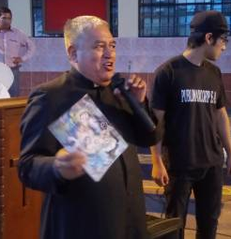
Don Arturo
Rene Pozo Sampaz
9 ottobre 2018
ECUADOR
Il suo corpo senza vita è stato ritrovato accanto al suo letto, con le mani e i piedi legati, ma senza segni di violenza. Da alcuni mesi don Arturo abitava nella casa della sorella, che in quei giorni era però assente. Secondo l’autopsia la morte, per asfissia, risalirebbe a 24 o 48 prima del ritrovamento.

Slide 33
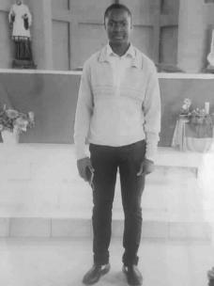
Gérard Anjiangwe
4 ottobre 2018
CAMERUN
Intorno alle 9,30 del mattino, al termine della Messa, è arrivato un camion militare proveniente da Ndop. Alcuni soldati sono scesi dal mezzo ed hanno iniziato a sparare.
Il seminarista si è prostrato a terra recitando il rosario. Dopo averlo interrogato, i soldati hanno ordinato al seminarista di inginocchiarsi, poi gli hanno sparato tre volte al collo ed è morto all'istante a soli 19 anni.

Slide 34
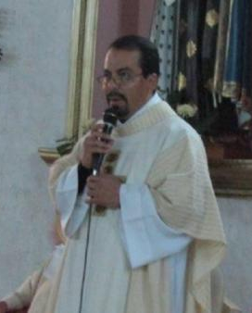
Don Ícmar Arturo Orta
13 ottobre 2018
MESSICO
50 anni, era scomparso l’11 ottobre dopo aver celebrato la Messa nel quartiere Colonia Obrera. Il corpo senza vita del parroco è stato ritrovato con mani e piedi legati e con segni di violenza su tutto il corpo. Era molto amato dai suoi fedeli, che lo consideravano come un padre.

Slide 35
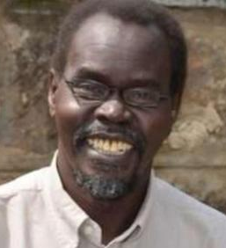
P. Victor Luke Odhiambo
14 novembre 2018
SUD SUDAN
Ferito a morte da un gruppo di uomini armati, P. Odhiambo è stato il primo keniano a diventare gesuita. In Sud Sudan era Preside del Mazzolari Teachers College; insegnante di migliaia di studenti nel Centro Starehe Boys di Nairobi, in Kenya, e nella Loyola High School di Dar Es Salaam, in Tanzania, era un uomo coraggioso, intelligente, premuroso, amministratore creativo e soprattutto un credente nel valore dell'educazione.

Slide 36
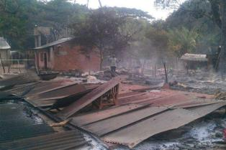
Don Blaise Mada e don Celestine Ngoumbango
15 novembre 2018
REP. CENTRAFRICANA
Il Vicario generale della diocesi di Alindao, don Blaise, e don Celestine, parroco di Mingala, sono stati uccisi durante l’assalto all’Episcopio dove si erano rifugiati insieme ad altre persone. I ribelli hanno assalito la Cattedrale di Alindao e il vicino campo di rifugiati dove hanno ucciso almeno 42 persone. La motivazione del massacro sarebbe la vendetta per l’uccisione “di un musulmano” da parte delle milizie anti Balaka.

Slide 37
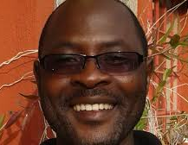
P. Cosmas
Omboto Ondari
21 novembre 2018
CAMERUN
Missionario di nazionalità keniana appartenente alla Società missionaria di San Giuseppe di Mill Hill, è stato colpito due volte da una pattuglia di militari mentre si trovava di fronte alla chiesa di St. Martin of Tours, della quale era il vice parroco. Il missionario, colpito al petto e al basso ventre, è morto sul colpo.

Slide 38
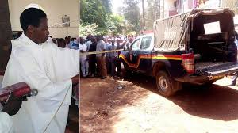
Don John
Njoroge Muhia
10 dicembre 2018
KENYA
Don John si stava recando in una banca di Kikuyu, per versare le offerte dei fedeli, quando è stato avvicinato da quattro malviventi che dopo aver bloccato la macchina su cui viaggiava, gli hanno intimato di consegnare la borsa che aveva nell’auto. Di fronte all’esitazione del sacerdote, uno dei rapinatori ha estratto una pistola, ha esploso dei colpi che hanno raggiunto d. Njoroge nel petto.

